Slide 1
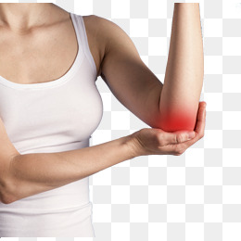
肘關節之運動傷害防護與處置

Slide 2
前言
肘關節是連結上臂與前臂最主要的關節，其屈伸動作讓整個上肢運動產生莫大的活動性
橈骨與尺骨連結的構造設計，也讓前臂得以內旋和外旋，進而產生可以應付運動或日常生活表現之需求。

Slide 3
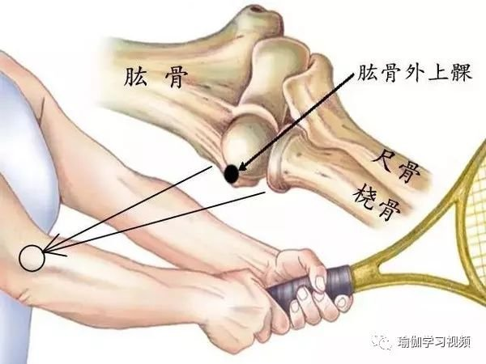
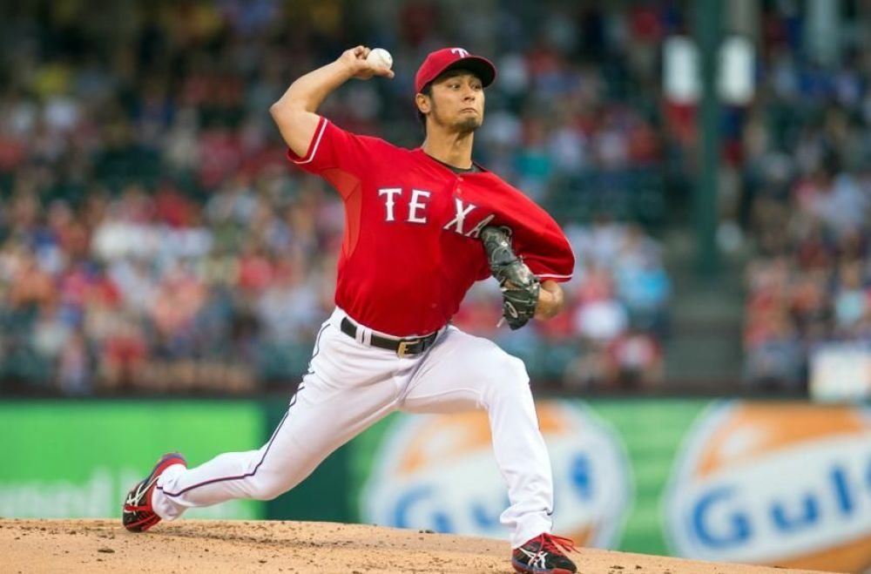
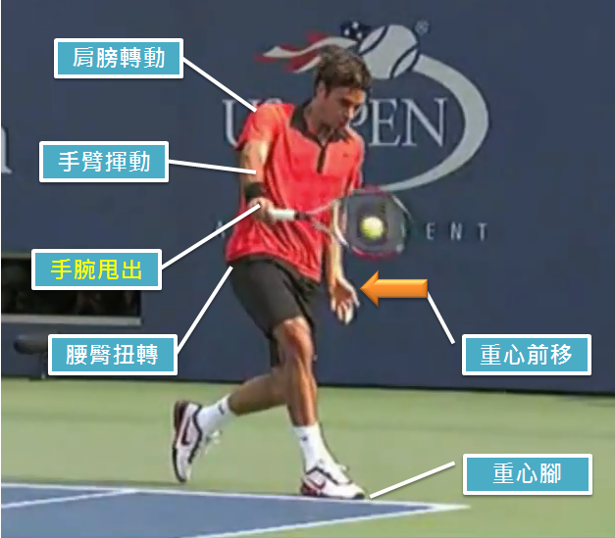
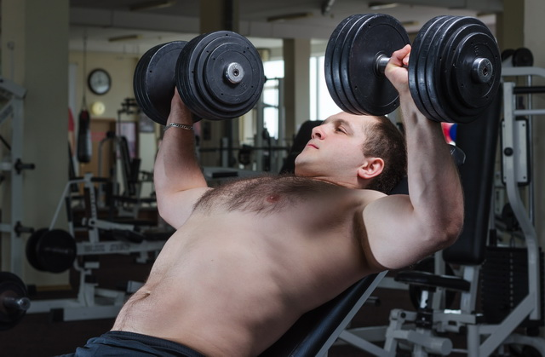
肘關節在運動中的應用
Notes:
http://jctennisblog.pixnet.net/blog/post/21879733-%E3%80%90%E5%96%AE%E6%89%8B%E5%8F%8D%E6%8B%8D%E3%80%91%E3%80%902%E3%80%91%E5%8B%95%E5%8A%9B%E9%8F%88%E5%9C%A8%E5%8F%8D%E6%8B%8D%E4%B8%8A%E7%9A%84%E6%87%89%E7%94%A8%28%E4%B8%80%29

Slide 4
Elbow Joint
相對有較高的穩定度→傷害的機會相對地減少。
  肘關節兩側皆有韌帶穩定。
  屬於車軸關節，僅屈曲和伸展之活動度
  前臂可透過骨頭間的旋轉而產生內旋與外旋手掌

Slide 5
大綱
解剖
常見運動傷害
  介紹
  處置方式
  預防與保健方式
結語

Slide 6
解剖介紹

Slide 7
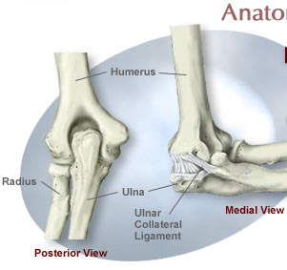
肘部骨性結構
由肱骨、橈骨與尺骨所組成
內側的尺骨有一骨突-鷹嘴圖
主要活動在屈曲和伸展
內表面有一突起-內上髁
外表面有一突起-外上髁

Slide 8
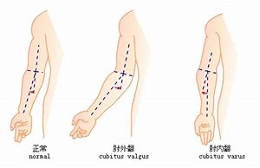
關節排列
提物角-上臂與前臂長軸所形成的角度，約10度。
http://clgpfkzs.cool.blog.163.com/blog/static/3212565620132155732491/

Slide 9
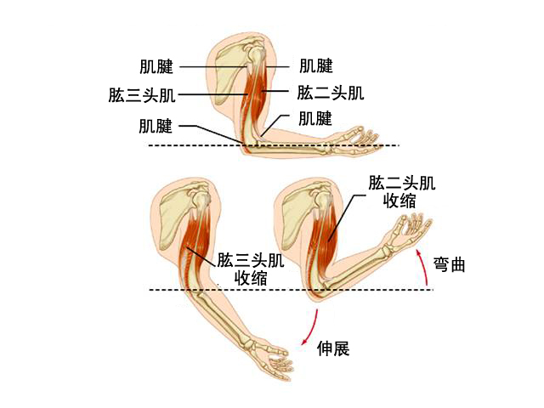
上臂肌肉
屈肌-肱二頭肌
伸肌-肱三頭肌

Slide 10
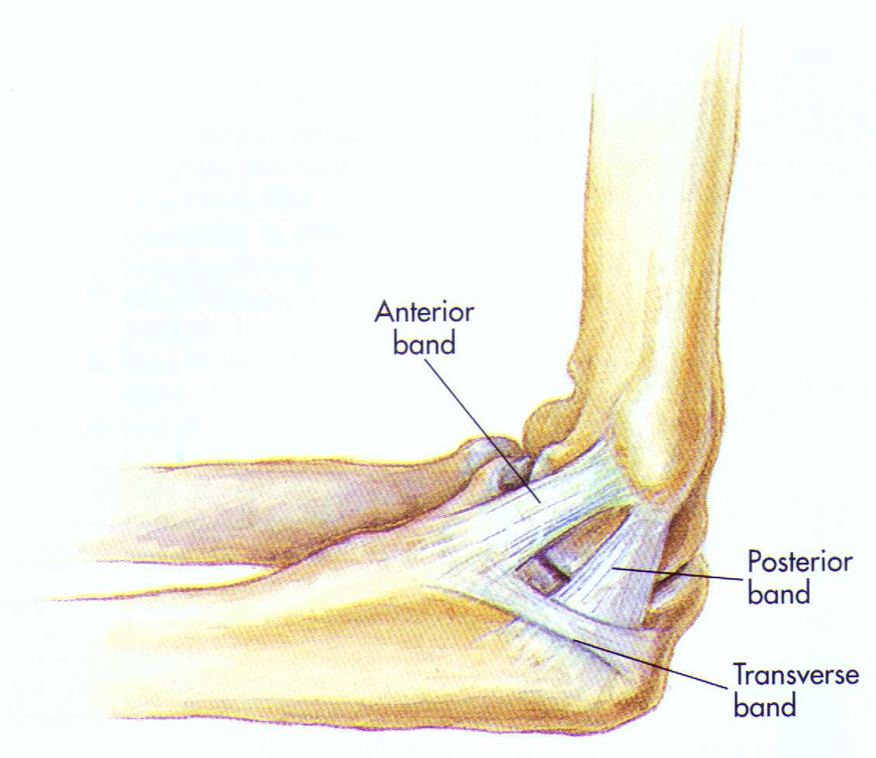
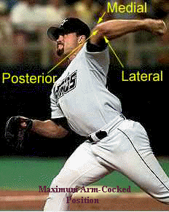
內側橈骨側副韌帶
前斜束
後斜束
橫束
Notes:
內側副韌帶分為前斜束、後斜束及橫束，其張力也有所不同；當手肘屈曲時，後斜束較緊；當手肘完全伸展時，前斜束會變得緊繃。通常舉重選手做挺舉下蹲出肘和抓舉支撐槓鈴這兩個動作時，手腕極度被伸展、屈腕肌被牽引、尺骨向外側移動，在加上槓鈴後掛，造成肘關節過度伸展、外翻，而導致此處傷害更加嚴重。

Slide 11
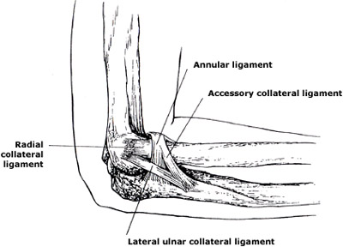
肘外側韌帶
橈骨環狀韌帶
附属副韧带
外側橈骨副韌帶
外側尺骨側副韌帶
Notes:
韌帶就是把骨連接著骨的膠原纖維和彈力纖維，防止關節向側移位的叫副韌帶。
手肘關節位置有尺骨內/外側副韌帶，lateral是外側，medial是內側。

Slide 12
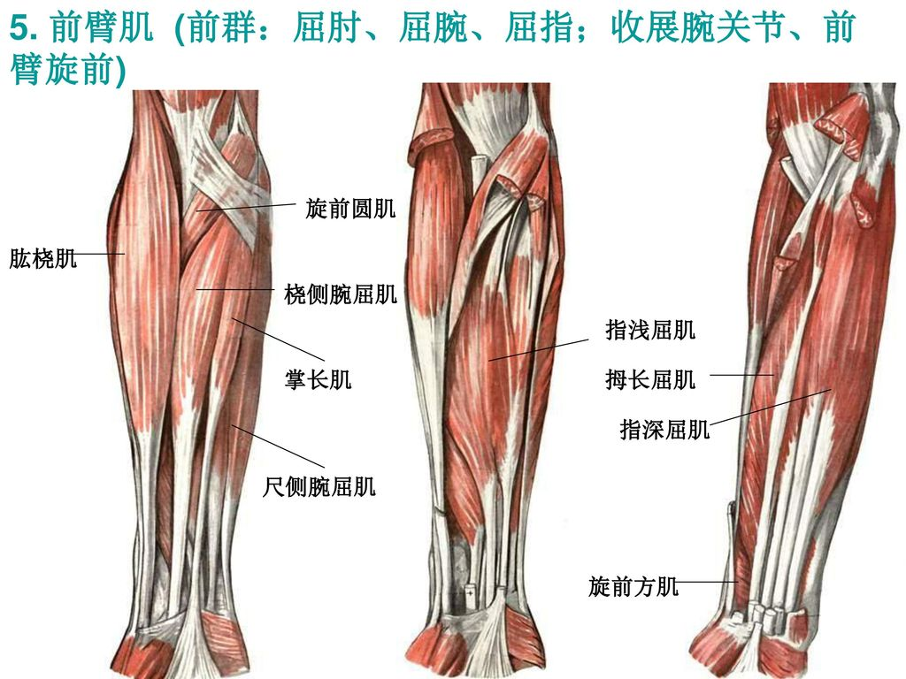
前臂肌肉(屈肌)

Slide 13
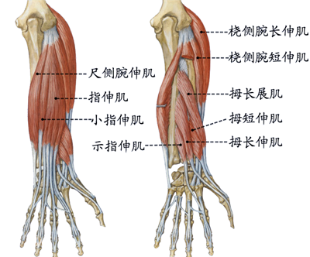
前臂肌肉(伸肌)

Slide 14
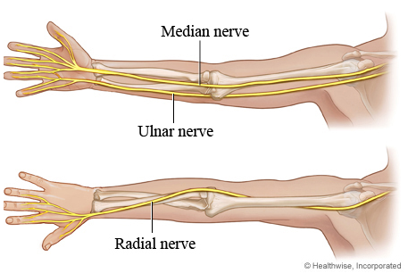
神經

Slide 15
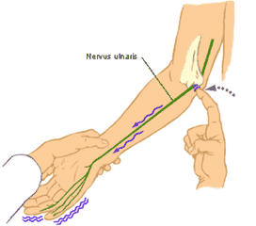
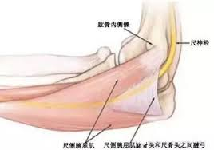
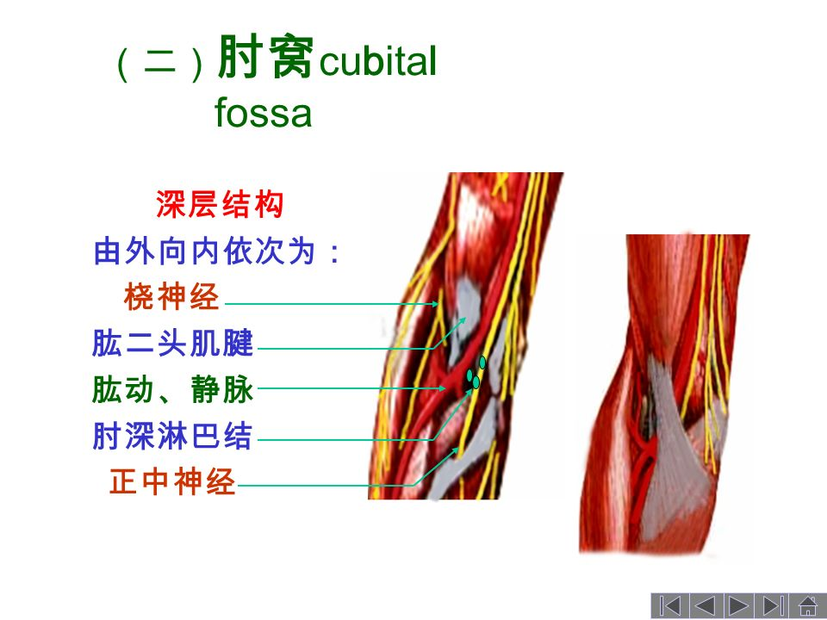
神經
https://kknews.cc/health/xrgo6m8.html

Slide 16
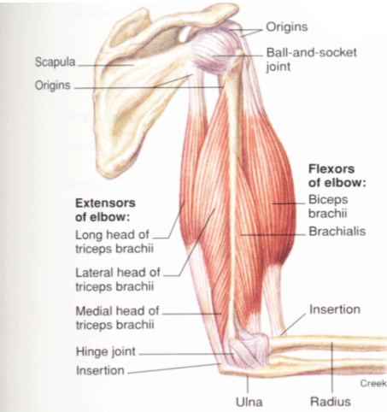
功能性解剖學
正常屈曲伸展從0~146度
具有約75度的內旋和外旋活動度
屈曲的力量在屈曲角度超過30會急速喪失

Slide 17
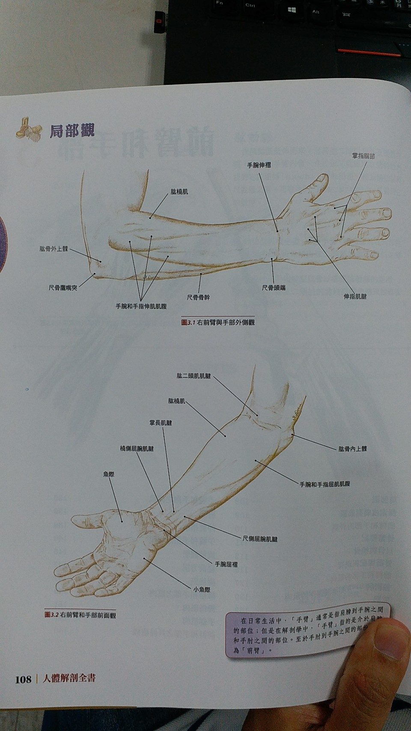
表體特點

Slide 18
表體特點

Slide 19
傷害介紹
https://www.youtube.com/watch?v=kJ77OeROKeo

Slide 20
肱骨外上髁炎

Slide 21
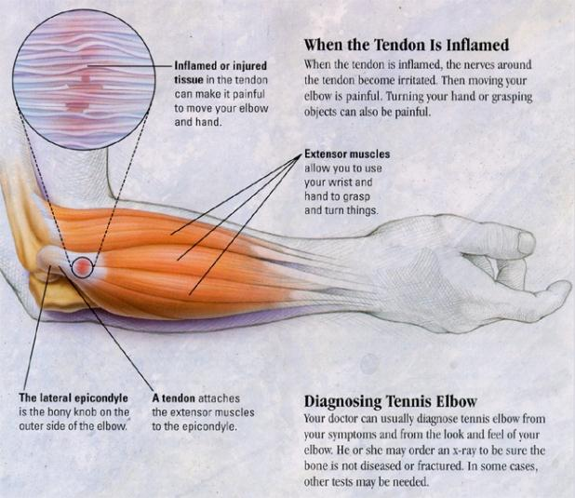
網球肘

Slide 22
介紹
網球肘好發在肱骨外上髁處肌腱骨頭連接區域，與工作上常需要以前臂進行旋轉、敲打或推拉有關
也出現在經常性重複工作步驟的人，如家庭主婦切菜、拖地或持鍋炒菜，因也常發生在40歲婦女，亦有人稱四十肘
好發運動項目如網球、羽球與高爾夫球

Slide 23
肱骨內上髁炎

Slide 24
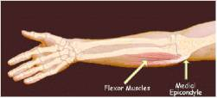
高爾夫球肘

Slide 25
介紹
高爾夫球肘好發在肱骨外內上髁處肌腱骨頭連接區域，與手腕屈肌使用過度力量或重複性過多有關，因此不一定只有打高爾夫球的人才會發生
好發年齡在壯年、中老年間
好發運動項目如標槍、高爾夫球、網球等

Slide 26
網球肘與高爾夫球肘的處置
急性期
PRICE
肌肉放鬆
休息
慢性期
球類運動者要降低訓練量，並特別重視訓練前的熱身
可穿戴適當的護具

Slide 27
預防與保健
肌肉保持彈性很重要
  伸展、按摩
  訓練前熱身增加
肌力訓練
  伸腕肌與屈腕肌皆須強化
部分隨著動作技巧進步自然不容易發生

Slide 28
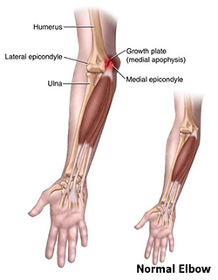
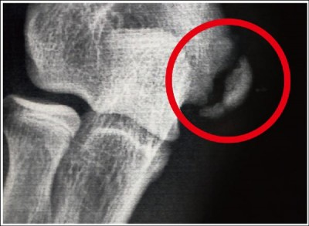
另一種發生在內上髁的傷害
少棒肘
16ys以下，尤其是投手
手肘內側未癒合成熟生長板的重複性損傷
X光檢查
  肘內側生長板有分離現象
  骨折裂痕
  游離骨的出現
處置
  休息、調整運動量及復健治療
  避免變化球的使用
http://cgmhblogger.blogspot.tw/2015/01/blog-post.html
Notes:
https://www.google.com.tw/search?q=elbow+injury&espv=2&biw=1024&bih=422&source=lnms&tbm=isch&sa=X&ved=0ahUKEwji7uzo7u_PAhXRNpQKHWg4DM4Q_AUIBigB#imgrc=x1Azt4qSMl1NKM%3A

Slide 29
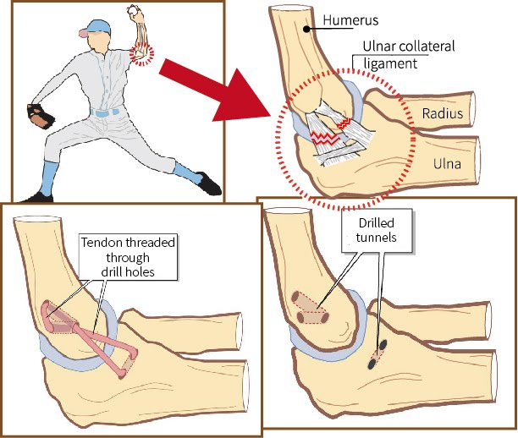
內側副韌帶扭傷
Notes:
內側副韌帶由三條韌帶組成：前斜韌帶、後束韌帶、橫束韌帶。前束韌帶是最強壯的，分為前束和後束，主要是在屈曲到伸直的過程中，克制和穩定手肘向外翻的力。產生外翻的力，常在棒球、壘球、橄欖球的投擲、網球的發球，及排球的扣球。投擲的過程中，分為六個階段：準備期、跨步期、揮臂準備期、手臂加速期、手臂減速期、投擲緩衝期。外翻應力，由多種因素的組合產生。肘部只能屈曲或伸直，沒有發生顯著旋轉。因此，當肩在加速度過程中，內部旋轉時，彎曲的前臂被拉動向前。在這個位置上，肘的側面承受擠壓的力和內側承受分散的力。因此，MCL是明顯的風險，從這些重複的力量傷害。尺側屈腕肌和屈指淺肌是能抵消外翻壓力的肌肉。因此，肌肉動態穩定對手肘內側是必備的，
簡介：
手肘內側副韌帶位於手肘內側，主要是由尺側側韌帶及橫韌帶構成，提供肘關節穩定的軟組織。造成韌帶損傷的原因包括：外力撞擊、意外事故或手肘反覆外翻。而手肘內側副韌帶扭傷，常見於投擲運動員、棒壘球或網球項目，如：投擲標槍、棒壘球傳球的動作。通常是 反覆的肘外翻壓力 ，使手肘內側韌帶承受過大的張力，引起內側副韌帶扭傷。
成因：
肘關節主要 由尺骨鷹嘴突及肱骨滑車等骨骼結構組成，周圍的韌帶、軟骨和關節囊等軟組織扮演維持關節穩定，使關節活動流暢的角色，肌肉則是提供手肘動態活動穩定的作用。當手肘外翻的力量超出內側副韌帶延展的極限時，就會造成韌帶扭傷。手肘韌帶是維持關節穩定的組織，當韌帶扭傷時，手肘的功能性就會受到影響。
症狀：
● 觸壓韌帶周圍時有緊繃和疼痛感
● 手關節活動時有不穩定感(手肘伸直、彎曲)
● 手肘內側腫脹和瘀青可能會增加疼痛感
● 手肘抗阻力彎曲出現疼痛感
如何處理：
● 適當的休息是必要的，可以避免韌帶承受過多的壓力，再次受傷。
● 冰敷，用來降低疼痛和發炎反應。
● 伸展、按摩的技術，放鬆緊繃的肌肉。
● 穿帶肘關節的護具，維持身體溫度及支撐保護的效用。

Slide 30
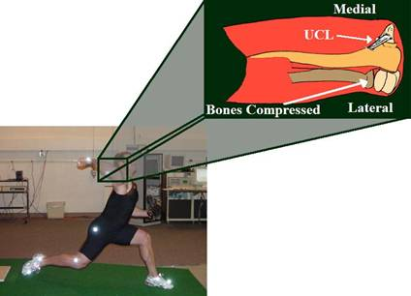
傷害機轉
投手長期投球下，在肘內側造成反覆性的外翻壓力。尤其在投球運動的加速期時，特別會對內側側韌帶的前束造成極大的扭力，而造成傷害的發生。
傷到同時，常常伴隨尺神經的傷害。

Slide 31
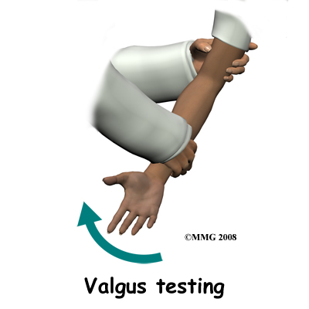
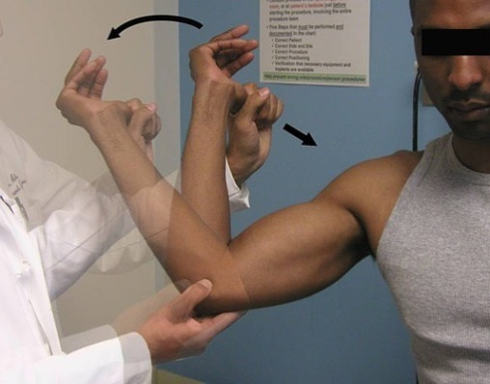
三、檢查方法
1.肘外翻測試(Valgus test)
2.移動外翻壓力測試(Moving Valgus Stress
Test)
(O’Driscoll , Lawton & Smith, 2005、王百川、蕭宏裕，2015)

Slide 32
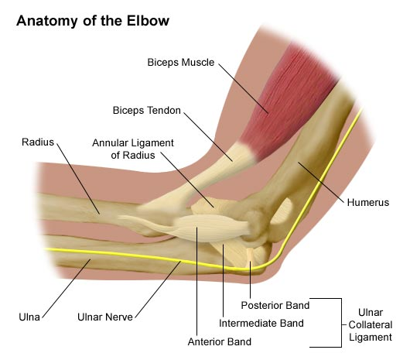

Slide 33
Tommy John Surgery
醫界稱為尺骨附屬韌帶重建術
(Ulnar Collateral Ligament Reconstruction)
然後在肱骨與尺骨上鑽兩個洞，肌腱以8字型的方式固定在骨頭上，將韌帶縫進去成新的肌腱，作為尺側側韌帶的重建。
近年來接受手術後康復的機率約為85%到90%。

Slide 34
可替代之組織
異側手的掌長肌肌腱
腿後肌肌腱
膝蓋(髕腱)
腳的肌腱(跟腱)

Slide 35
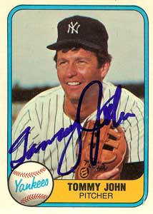
手術名稱之由來
手術的俗稱源自於1974年，第一個嘗試的投手Tommy John(現為小聯盟投手教練)
Dr. Jobe從他大腿移植了一條韌帶過去縫成新的肌腱。

Slide 36
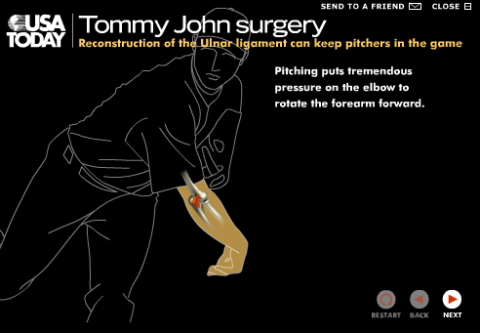
手術方法簡介 1

Slide 37
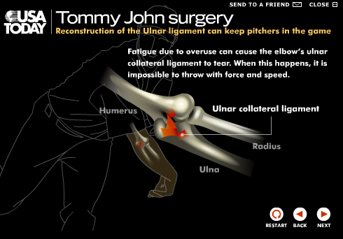
手術方法簡介 2

Slide 38
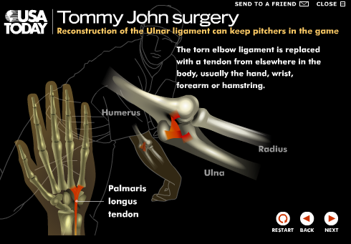
手術方法簡介 3

Slide 39
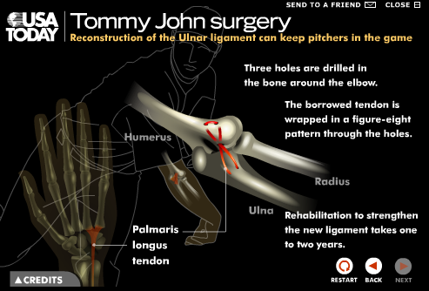
手術方法簡介 4

Slide 41

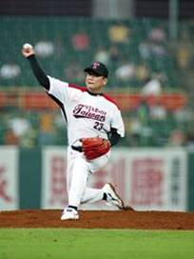
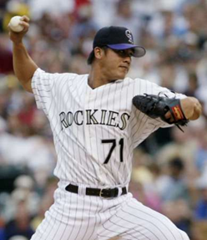
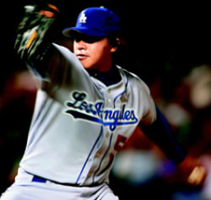
曾接受Tommy John韌帶重建手術的投手名單
Tommy John
中込伸
黃平洋
曹錦輝
郭泓志(2次）

Slide 42
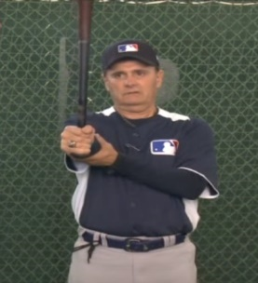
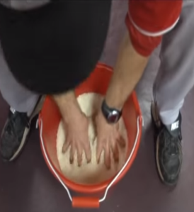
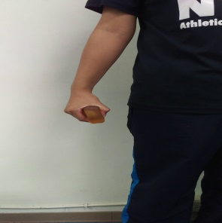
預防-神經肌肉訓練
https://www.youtube.com/watch?v=J6NohEE_n6s 8:48

Slide 43
預防與保健方式介紹

Slide 44
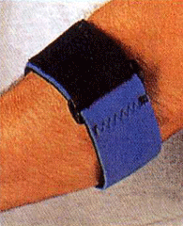
日常保養
避免前臂用力揮臂與急停的動作 。
減少手腕過度重複性的動作，或者安排不同類型的訓練內容輪替。
必要時使用護具讓受傷部位休息。

Slide 45
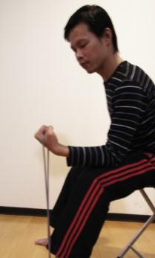
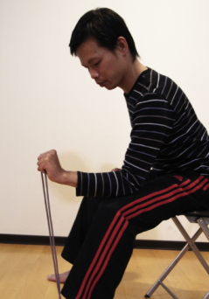
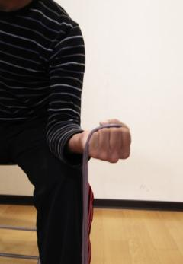
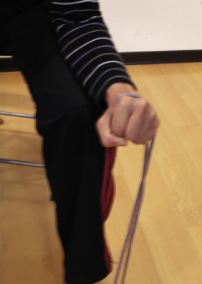
肌力強化

Slide 46
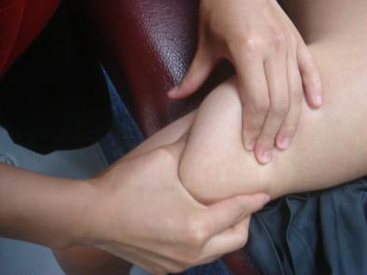
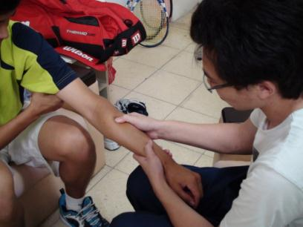
肌肉按摩

Slide 47
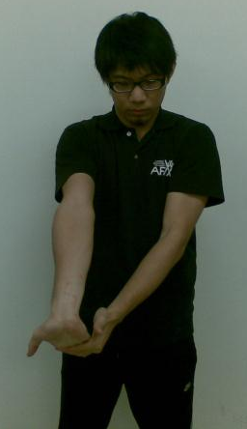
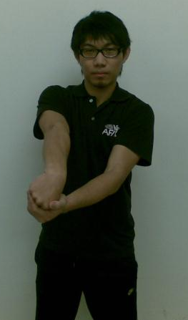
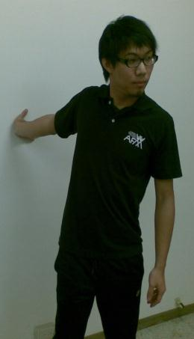
肌肉伸展

Slide 48
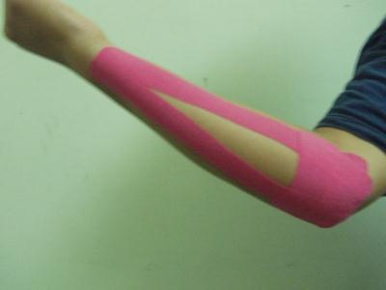
運動貼紮

Slide 49
結語
肘部在運動功能上十分重要
  協助運動員揮拍協調產生內旋與外旋的動作，進而有效發揮正手拍與反手拍
  肘關節大幅度的屈伸也有效發揮手臂延伸範圍，在棒球的接球或排球的救球、攔網皆是重要關鍵
使用量過大可能致使負荷累積於肘部骨頭或肌肉肌腱處，應適時的保健與強化，減少傷害發生

Slide 50
資料來源
http://jctennisblog.pixnet.net/blog/post/21879733-%E3%80%90%E5%96%AE%E6%89%8B%E5%8F%8D%E6%8B%8D%E3%80%91%E3%80%902%E3%80%91%E5%8B%95%E5%8A%9B%E9%8F%88%E5%9C%A8%E5%8F%8D%E6%8B%8D%E4%B8%8A%E7%9A%84%E6%87%89%E7%94%A8%28%E4%B8%80%29
http://chris751201.pixnet.net/blog/post/5084451-%E9%AB%98%E7%88%BE%E5%A4%AB%E7%90%83%E8%82%98%28golfer-elbow%29

